Slide 1

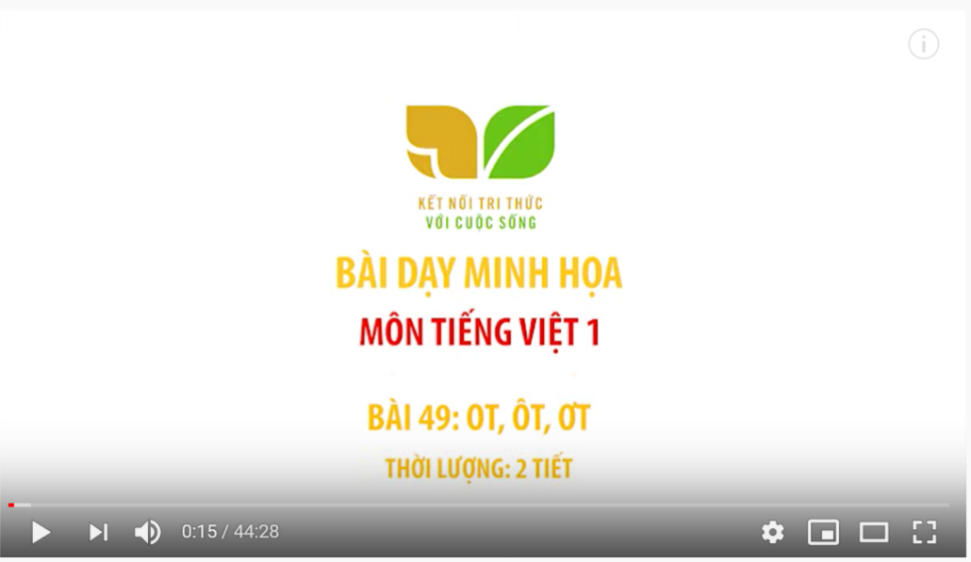

CHỦ ĐỀ 5 - TIẾT 2
(T20)

Slide 2

TRÒ CHƠI

Slide 3



Ô CHỮ VUI NHỘN
H |  | A |  | A | M |  |  | X |  | A | N
H | O | A | L | Á | M | Ù | A | X | U | Â | N

Slide 4



ÔN TẬP BÀI HÁT
HOA LÁ MÙA XUÂN
Hoàng Hà

Slide 5
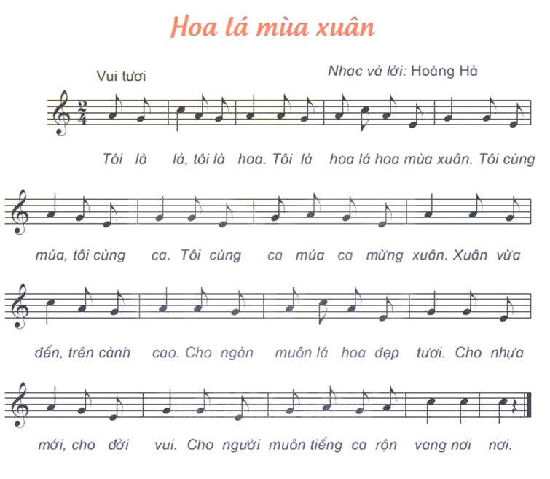


Nghe giai điệu
Nghe hát mẫu

Slide 6
HOA LÁ MÙA XUÂN
Hoàng Hà
HÁT THEO NHẠC ĐỆM

Slide 8
HOA LÁ MÙA XUÂN
Hoàng Hà
HÁT KẾT HỢP
GÕ ĐỆM THEO PHÁCH

Slide 9
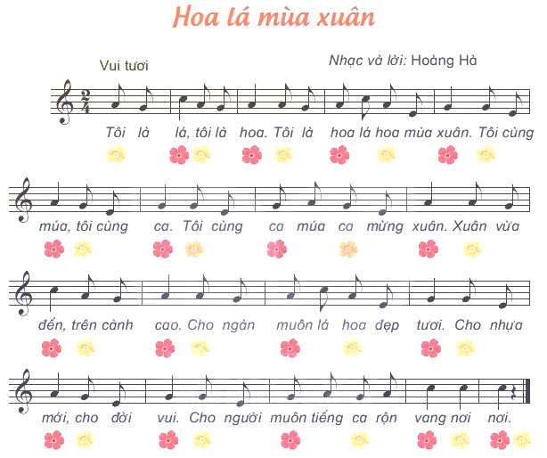


Slide 10
HOA LÁ MÙA XUÂN
Hoàng Hà
HÁT KẾT HỢP
VẬN ĐỘNG CƠ THỂ

Slide 11
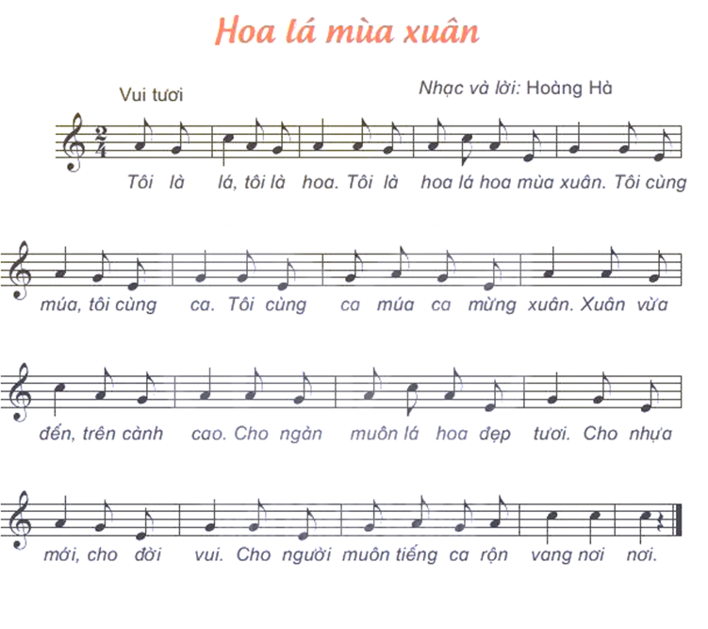



Slide 12


BÀI SỐ 3

Slide 13
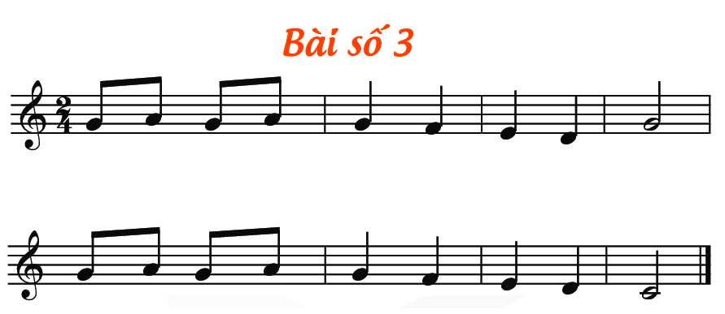
Nghe đọc mẫu

Slide 14
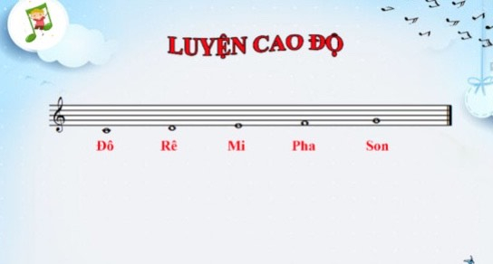

Slide 15
Đọc tên nốt

Slide 16

TẬP ĐỌC TỪNG CÂU
CÂU 1

Slide 17
TẬP ĐỌC TỪNG CÂU
CÂU 2

Slide 18
Cả bài

Slide 19
BÀI SỐ 3
ĐỌC NHẠC
THEO KÍ HIỆU BÀN TAY

Slide 20
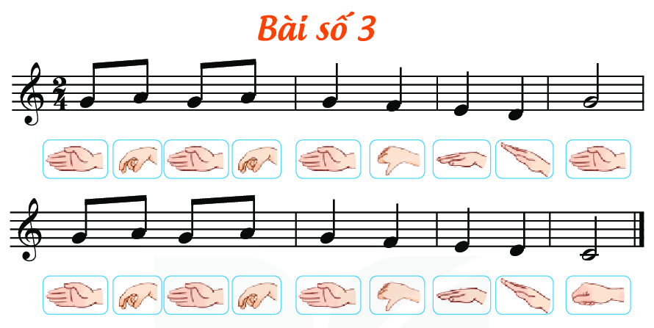

Slide 21
BÀI SỐ 3
ĐỌC NHẠC THEO KÍ HIỆU BÀN TAY
VỚI NHẠC ĐỆM

Slide 23
BÀI SỐ 3
ĐỌC NHẠC KẾT HỢP
GÕ ĐỆM THEO PHÁCH

Slide 25
ÔN TẬP BÀI HÁT:
HOA LÁ MÙA XUÂN
ĐỌC NHẠC:
BÀI SỐ 3

